Slide 1


Slide 2

Estrutura Licitatória à Luz da Lei 14.133 – parte 1 e 2
1 Leis Correlacionadas à Lei 14.133/21:
a) Lei 8.429/92 - Improbidade Administrativa (LIA)
b) Lei 12.527/2011 - Acesso à Informação (LAI)
c) Lei 13.460/2017 – Direitos dos Usuários de Serviços Públicos (DUSP):
d) Lei 13.709/2018 – Lei Geral de Proteção de Dados (LGPD)
2 Fases:
a) Preparatória
b) De divulgação do edital de licitação
c) De apresentação de propostas e lances, quando for o caso
d) De julgamento
e) De habilitação
f) Recursal
g) De homologação
3 Modalidades:
a) Pregão
b) Concorrência
c) Concurso
d) Leilão
e) Diálogo competitivo

Slide 3
Estrutura Licitatória à Luz da Lei 14.133 – parte 1 e 2
4 Critérios de julgamento:
a) Menor preço
b) Maior desconto
c) Melhor técnica ou conteúdo artístico
d) Técnica e preço
e) Maior lance, no caso de leilão
f) Maior retorno econômico
5 Contratações Diretas:
a) Inexigibilidade
b) Dispensa

Slide 4
Estrutura Licitatória à Luz da Lei 14.133 – parte 1 e 2
Estrutura Licitatória à Luz da Lei 14.133 (aula 02)
1 Procedimentos Auxiliares:
a) Credenciamento
b) Pré-qualificação
c) Procedimento de manifestação de interesse
d) Sistema de registro de preços
e) Registro cadastral
2 Alienações:
a) Bens Imóveis
b) Bens Móveis
c) Autorização legislativa
d) Licitação

Slide 5
Estrutura Licitatória à Luz da Lei 14.133 – parte 1 e 2
3 Contratos:
a) Formalização
b) Duração
c) Execução
d) Aditivos
e) Extinção
f) Nulidades
4 Outros temas pertinentes:
a) Governança
b) Gestão por Competência
c) Ferramentas de Planejamento
d) Mitigação de riscos
e) Transparência
f) Controles
5 Infrações Administrativas e Crimes

Slide 6

Advogado e Professor
Vitor Guilherme Aguiar Barretta, advogado e sócio fundador da Barretta Advocacia & Consultoria, Ex-Procurador-Geral de Município, Ex-Secretário de Administração, Especialista em Licitações e Contratos Administrativos, Professor de Capacitação e de Pós-Graduação de Licitações e Contratos Administrativos no grupo Unipública/PR – Faculdade e Pós-Graduação de Gestão Pública, com mais de 4.000 alunos capacitados em 320 horas aulas (conforme atestados de capacidade técnica), implementando a Nova Lei de Licitações (Lei 14.133/21) em mais de 10 Municípios. Autor de artigos sobre licitações, com participação em entrevistas, palestras e congressos da área. Redes sociais: @profvitorbarretta
Artigos:
https://www.conjur.com.br/2023-ago-26/jurubeba-barretta-transicao-leis-licitacao/
https://www.conjur.com.br/2024-dez-20/contratacoes-sustentaveis-e-a-nova-lei-de-licitacoes-um-avanco-necessario/

Slide 7

Lei de Improbidade Administrativa

Slide 8
Improbidade Administrativa
Tem como objetivo proteger o erário e a coisa pública. Foi criada em 1992 mas sofreu uma grande reforma em 2021, tornando a sua aplicação mais branda.
Inicialmente, importante verificar as três espécies de improbidade: lesão ao erário, enriquecimento ilícito e Violação aos Princípios da Administração Pública.
https://www.planalto.gov.br/ccivil_03/leis/l8429.htm

Slide 9
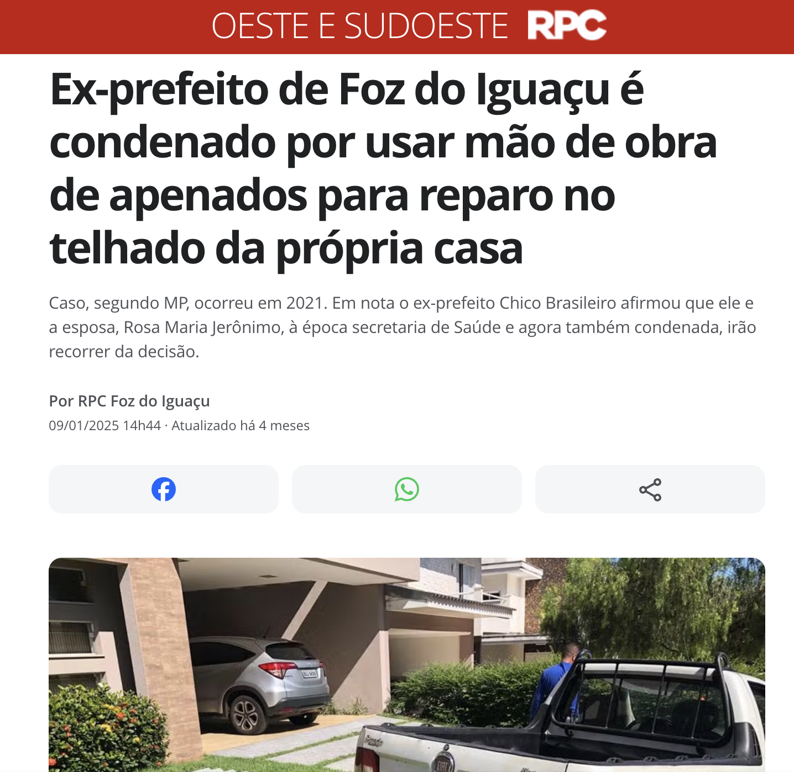
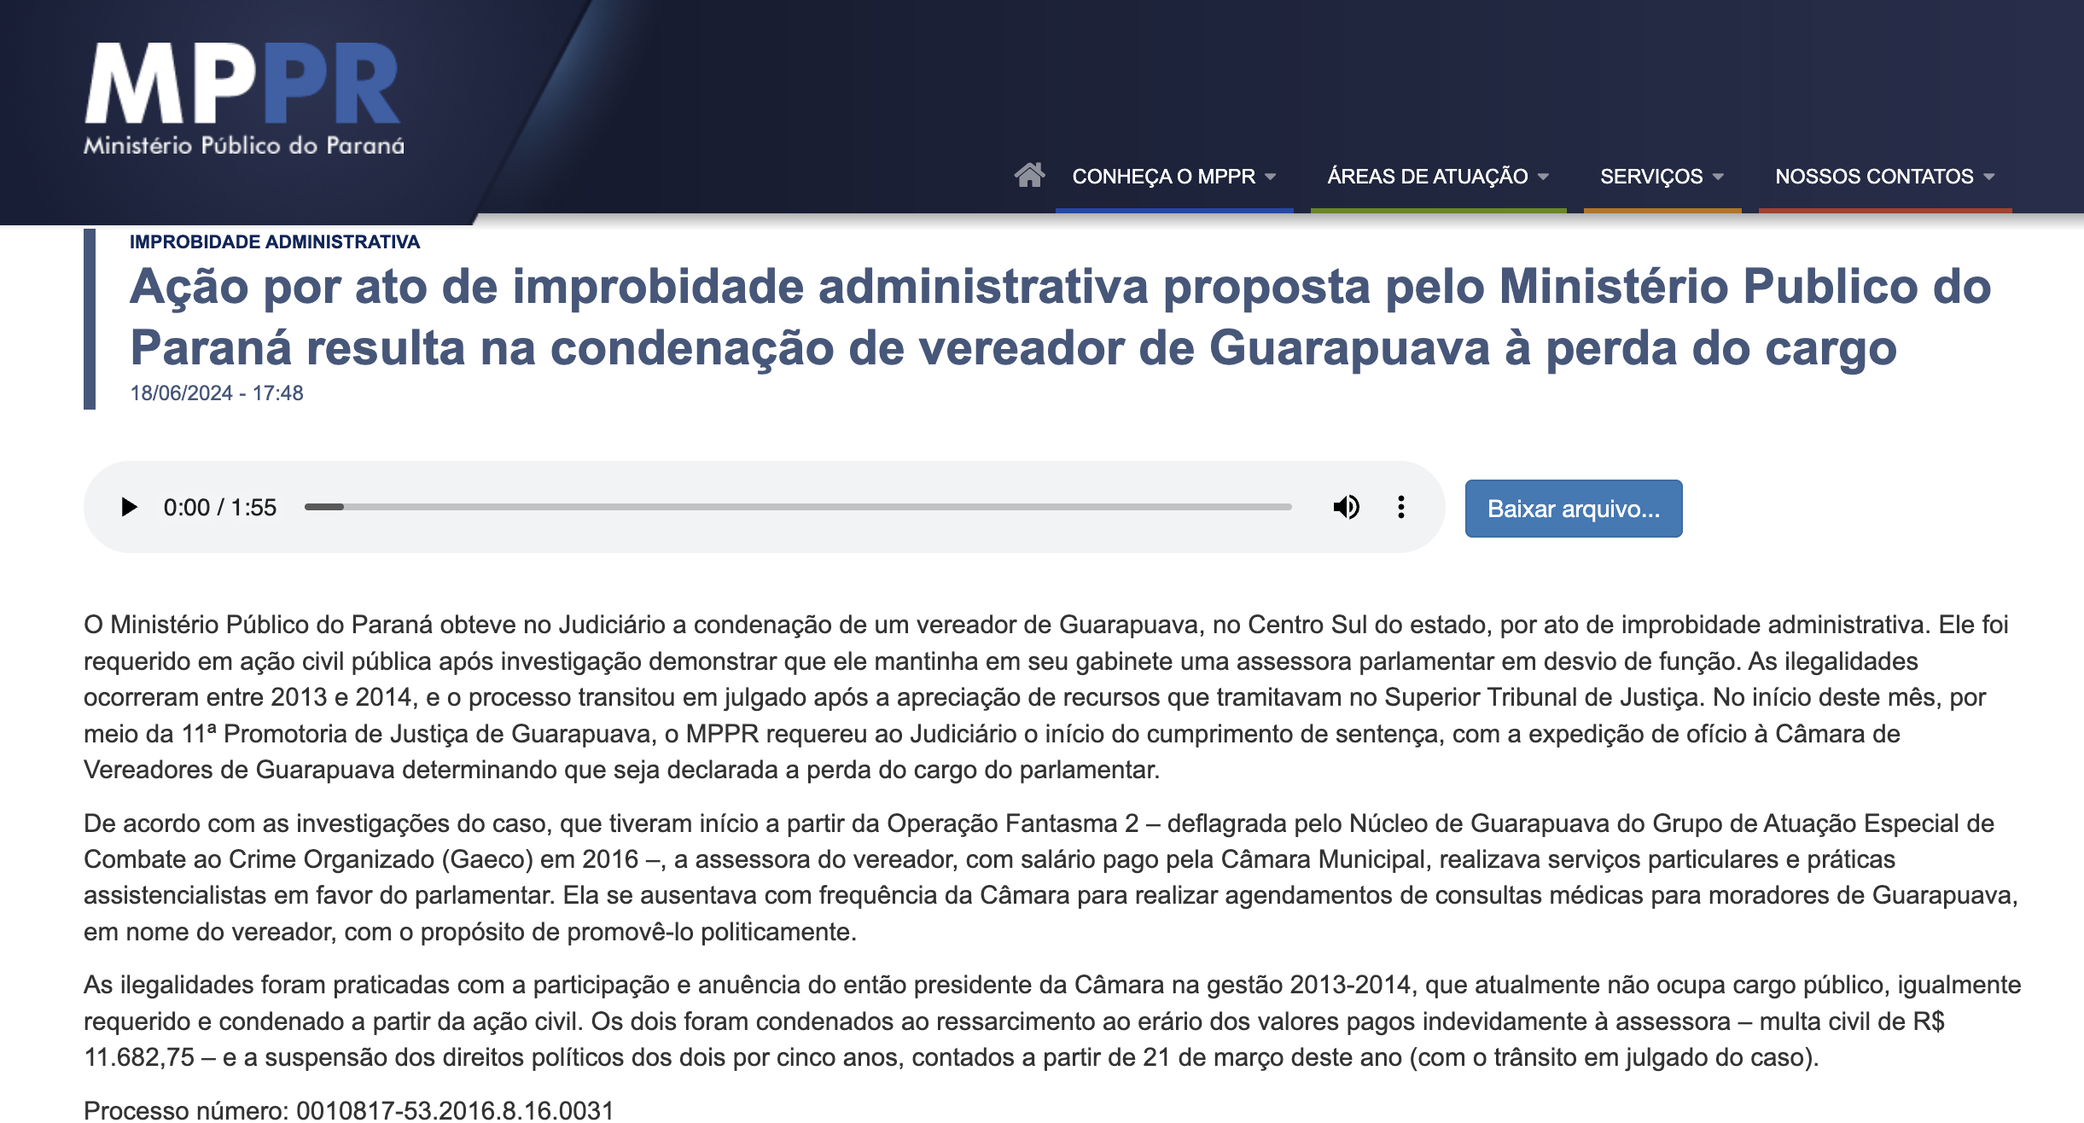
Improbidade Administrativa
A principal alteração da Lei nº 14.230, de 2021 foi a retirada da culpa, permitindo a condenação em improbidade apenas nos casos de dolo específico.
Além disso, aumentou o prazo prescricional para 08 anos.

Slide 10
Lei de Acesso a informação

Slide 11
Lei de Acesso à Informação - LIA
A Lei LEI Nº 12.527, DE 18 DE NOVEMBRO DE 2011 – Lei de Acesso a Informação infelizmente é de pouco conhecimento dos agentes públicos, provavelmente pela pouca fiscalização no seu uso.
Os seus critérios mais importantes estão previstos no art. 8º e dizem respeito as publicidades obrigatórias de cada órgão:
https://www.planalto.gov.br/ccivil_03/_ato2011-2014/2011/lei/l12527.htm

Slide 12
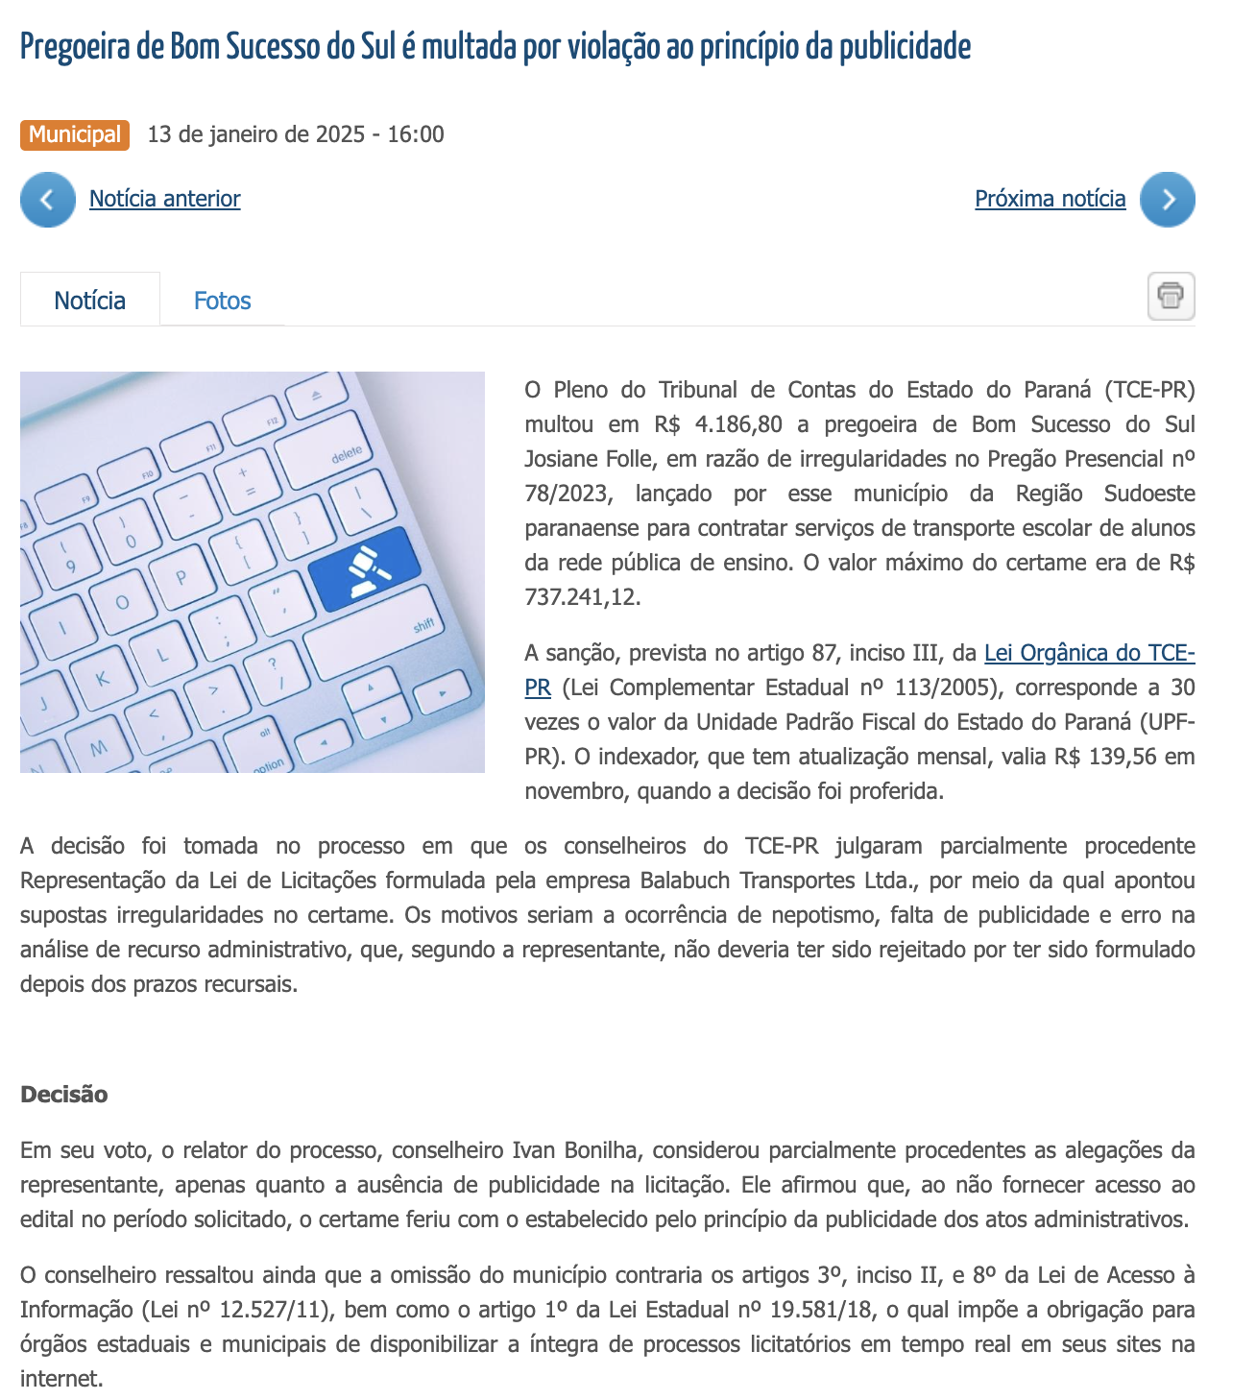
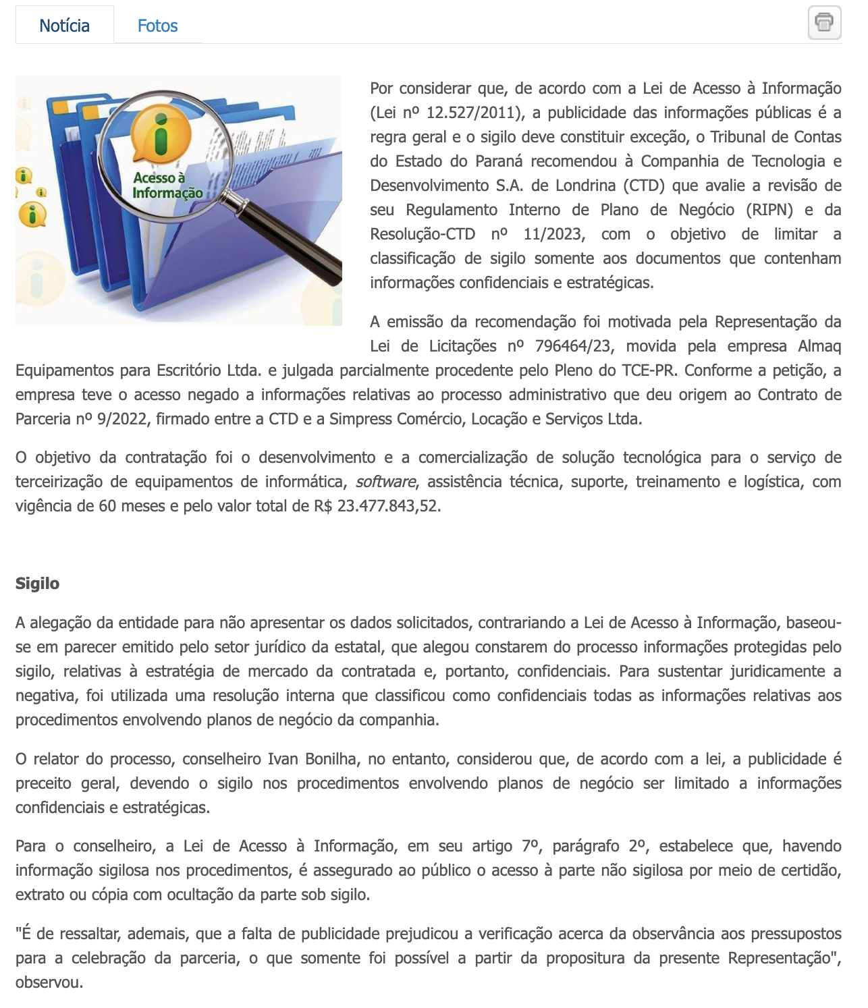
Lei de Acesso à Informação - LIA
Importante ressaltar os procedimentos e critérios previstos para que um documento ser secreto: necessidade de comissão, contraditório e ampla defesa e por fim um decreto prevendo, inclusive, o período do sigilo.
Tema muito tratado quando das informações relativas aos cartões de crédito dos Presidentes.

Slide 13
Lei 13.709/2018 – Lei Geral de Proteção de Dados (LGPD)

Slide 14
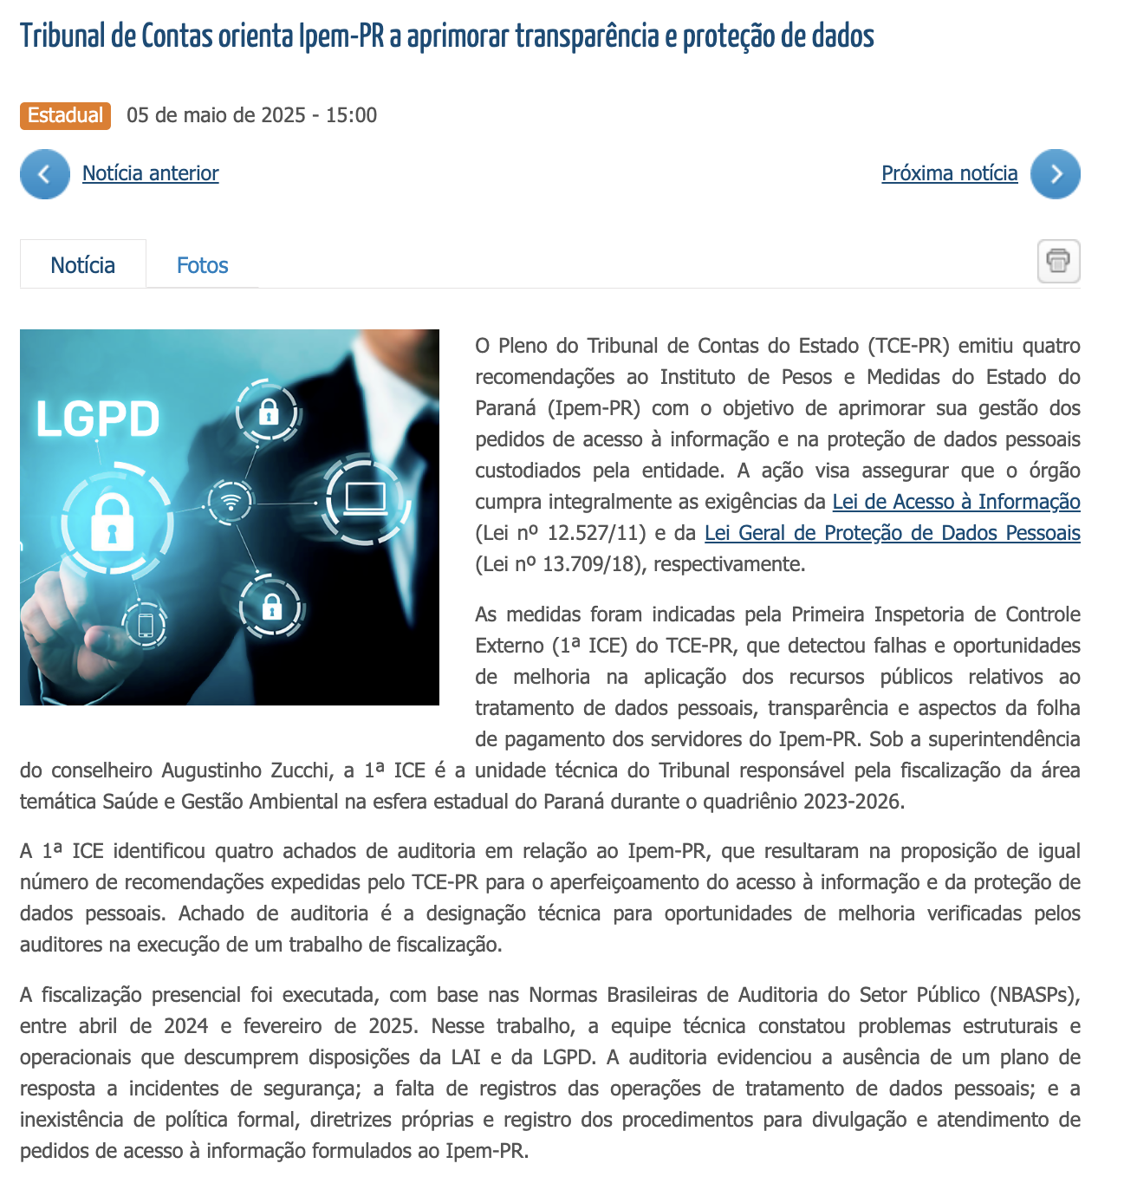
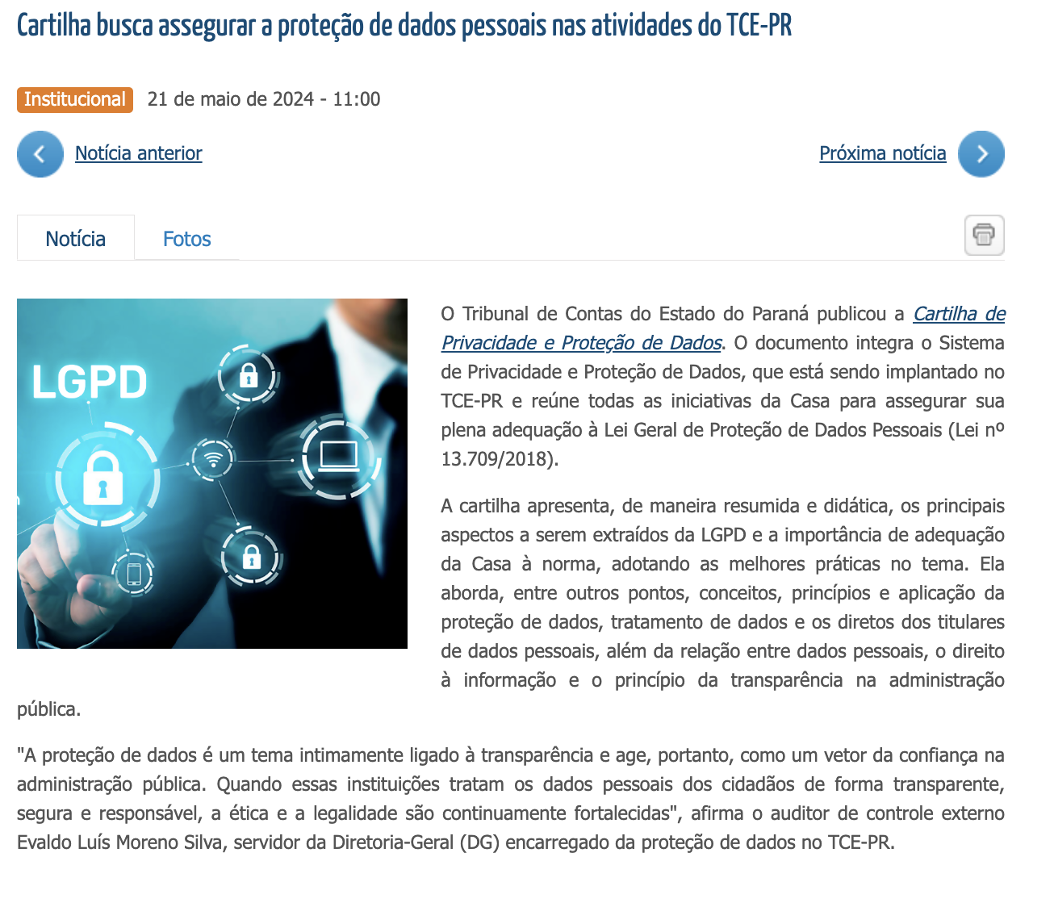
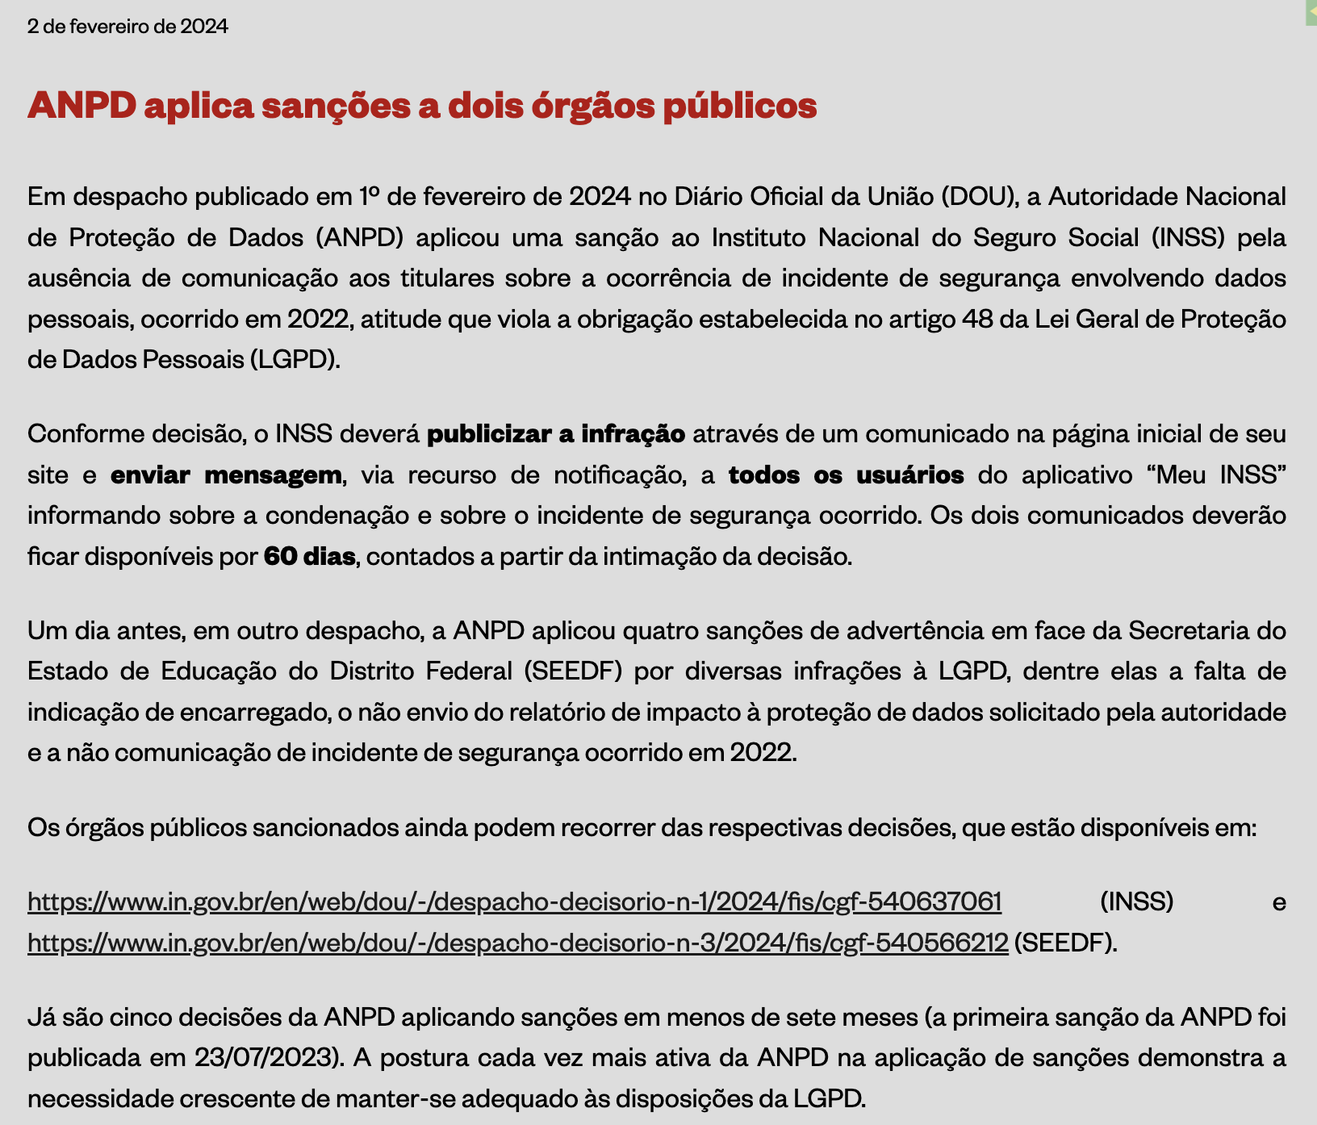
Lei 13.709/2018 – Lei Geral de Proteção de Dados (LGPD)
A LGPD dispõe sobre dispõe sobre o tratamento de dados pessoais, inclusive nos meios digitais, por pessoa natural ou por pessoa jurídica de direito público ou privado, com o objetivo de proteger os direitos fundamentais de liberdade e de privacidade e o livre desenvolvimento da personalidade da pessoa natural.
Tem como objetivo principal proteger os dados dos Cidadãos
https://www.planalto.gov.br/ccivil_03/_ato2015-2018/2018/lei/l13709.htm

Slide 15
GOVERNANÇA

Slide 16
GOVERNANÇA
Lei 14.133/21
Art. 11 - Parágrafo único. A alta administração do órgão ou entidade é responsável pela governança das contratações e deve implementar processos e estruturas, inclusive de gestão de riscos e controles internos, para avaliar, direcionar e monitorar os processos licitatórios e os respectivos contratos, com o intuito de alcançar os objetivos estabelecidos no caput deste artigo, promover um ambiente íntegro e confiável, assegurar o alinhamento das contratações ao planejamento estratégico e às leis orçamentárias e promover eficiência, efetividade e eficácia em suas contratações.

Slide 17
GOVERNANÇA
Lei 14.133/21
Art. 19. Os órgãos da Administração com competências regulamentares relativas às atividades de administração de materiais, de obras e serviços e de licitações e contratos deverão:
I - instituir instrumentos que permitam, preferencialmente, a centralização dos procedimentos de aquisição e contratação de bens e serviços;
II - criar catálogo eletrônico de padronização de compras, serviços e obras, admitida a adoção do catálogo do Poder Executivo federal por todos os entes federativos;
III - instituir sistema informatizado de acompanhamento de obras, inclusive com recursos de imagem e vídeo;

Slide 18
GOVERNANÇA
Lei 14.133/21
IV - instituir, com auxílio dos órgãos de assessoramento jurídico e de controle interno, modelos de minutas de editais, de termos de referência, de contratos padronizados e de outros documentos, admitida a adoção das minutas do Poder Executivo federal por todos os entes federativos;
V - promover a adoção gradativa de tecnologias e processos integrados que permitam a criação, a utilização e a atualização de modelos digitais de obras e serviços de engenharia.

Slide 19
GOVERNANÇA
É diretriz da lei a realização das compras colaborativas para desanuviar as contratações dos órgãos e entidades públicas, já que as aquisições compartilhadas apresentam várias vantagens: sharing economy, redução de número de processos licitatórios, especialização dos agentes públicos e rateio de recursos.
Camarão, Tatiana. Artigo Disponível no link https://www.novaleilicitacao.com.br/2021/11/05/a-centralizacao-de-compras-nos-municipios-resultara-em-compras-publicas-mais-eficazes/#_ftn1

Slide 20
Gestão por Competência

Slide 21

Gestão Por Competência
Tudo começa com a governança, que transmite seus mecanismos de liderança, estratégia e controle em todo o texto, a fim de avaliar, direcionar e monitorar a atuação da gestão das contratações públicas para que as aquisições agreguem valor ao negócio fim de cada órgão e entidade pública, mantendo um grau de riscos aceitáveis.
Nesse contexto, é certo que o aperfeiçoamento da engrenagem das contratações depende do apoio e de investimentos dos responsáveis pela alta direção aos profissionais que ocupam as principais posições da área de contratação.
O Tribunal de Contas da União – TCU proferiu o Acórdão 3.023/2013 - Plenário, indicando a gestão por competências como “instrumento da governança estratégica de pessoas”.

Slide 22
Gestão Por Competência
Lei 14.133/21
Art. 7º Caberá à autoridade máxima do órgão ou da entidade, ou a quem as normas de organização administrativa indicarem, promover gestão por competências e designar agentes públicos para o desempenho das funções essenciais à execução desta Lei que preencham os seguintes requisitos:
I - sejam, preferencialmente, servidor efetivo ou empregado público dos quadros permanentes da Administração Pública;
II - tenham atribuições relacionadas a licitações e contratos ou possuam formação compatível ou qualificação atestada por certificação profissional emitida por escola de governo criada e mantida pelo poder público; e
III - não sejam cônjuge ou companheiro de licitantes ou contratados habituais da Administração nem tenham com eles vínculo de parentesco, colateral (até tio e sobrinha, primo não) ou por afinidade (sogra e cunhado), até o terceiro grau, ou de natureza técnica, comercial, econômica, financeira, trabalhista e civil.

Slide 23
Gestão Por Competência
O Treinamento e desenvolvimento (T&D) podem tanto aprimorar as competências que um profissional já possui, quanto desenvolver novas. A primeira metodologia tem o condão de proporcionar o aprendizado a curto prazo. Quanto ao segundo processo, utiliza-se em situações de preparação do colaborador para ocupar funções mais complexas, a médio e longo prazo. Podendo ser relacionadas a habilidades técnicas (hard skills) ou então comportamentais (soft skills).

Slide 24
Gestão Por Competência
Outro ponto importante, é promover um ambiente de aprendizagem organizacional na área de licitações, com o fito de estimular o aprimoramento contínuo dos profissionais envolvidos, por meio de programas de treinamento, workshops, webinars, recursos educacionais e outras iniciativas que promovam o desenvolvimento de competências técnicas e habilidades relacionadas à realização do procedimento licitatório.

Slide 25
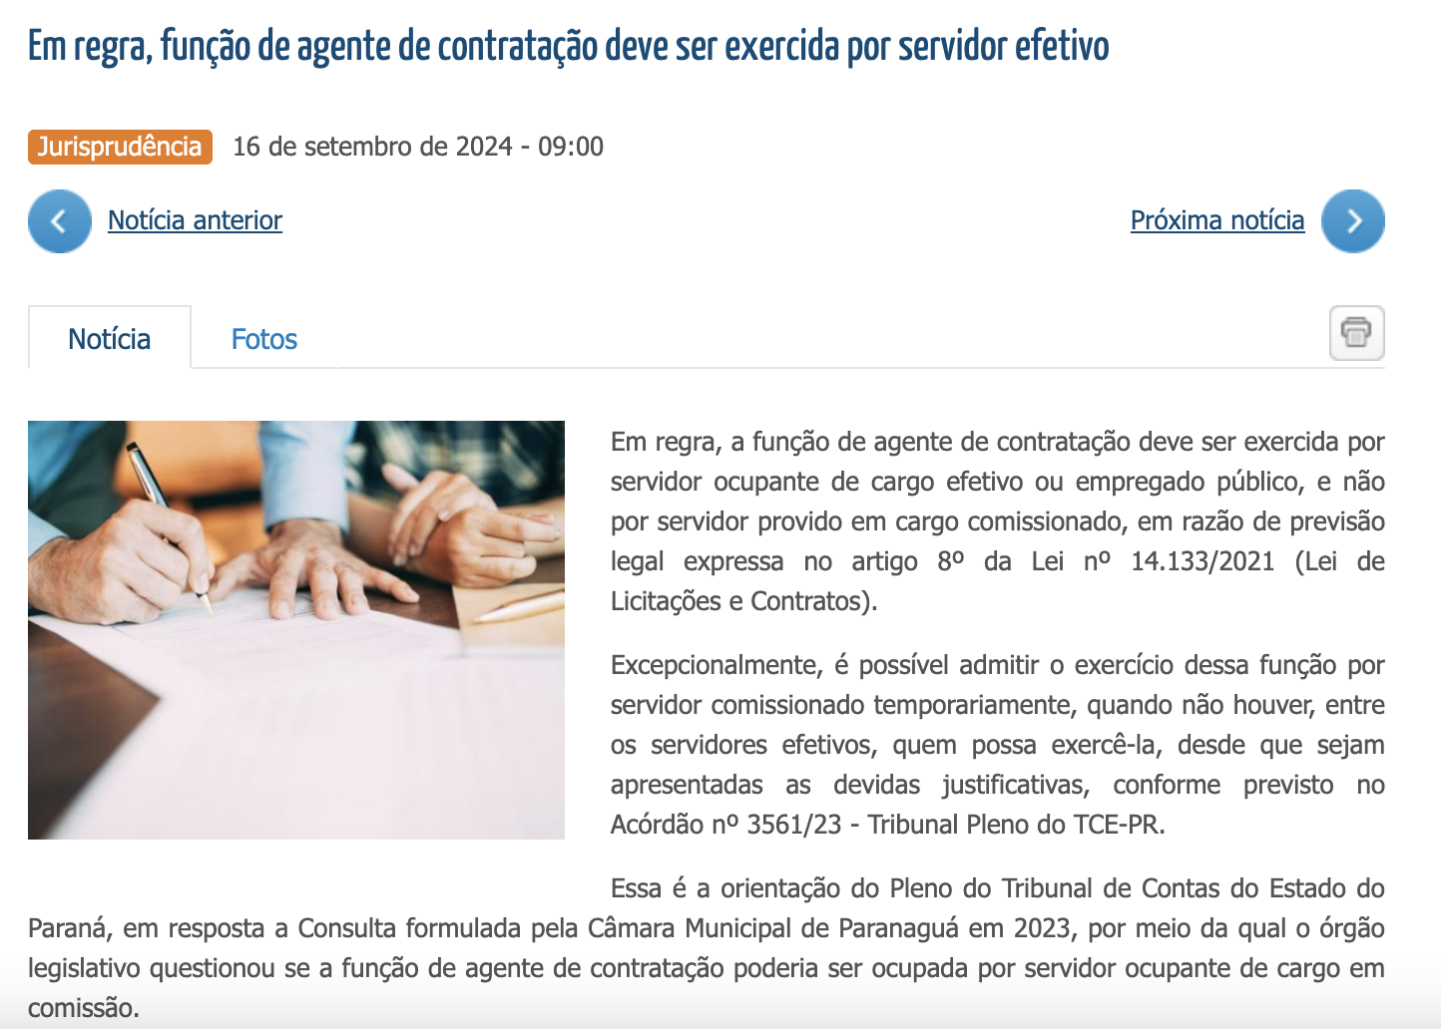
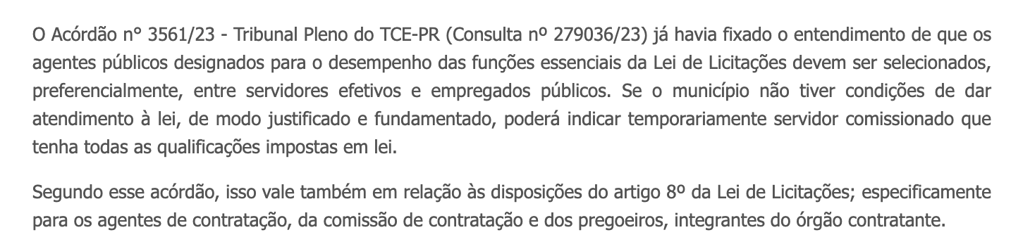
Gestão Por Competência

Slide 26
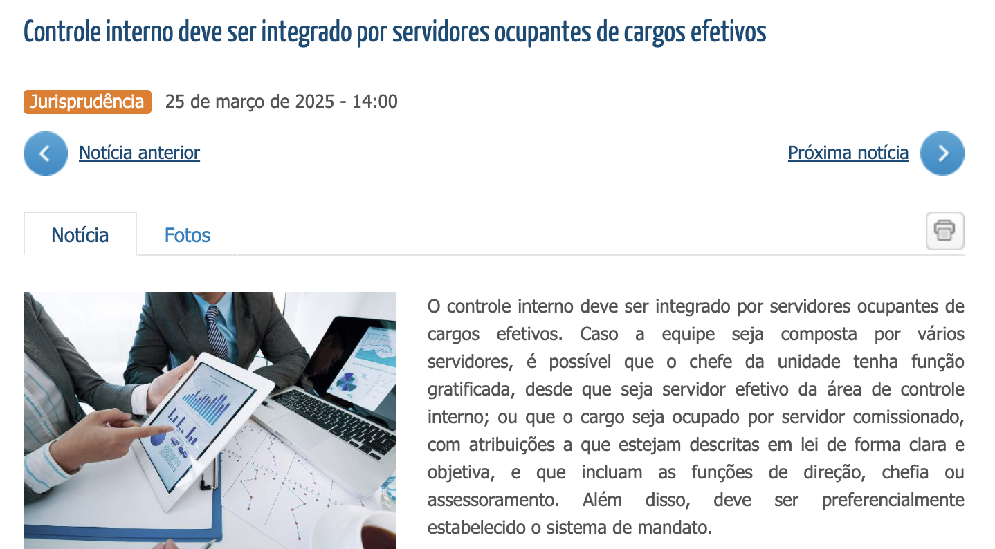
Gestão Por Competência

Slide 27
Gestão Por Competência
LINDB – Decreto Lei 4.657/42
Art. 20. Nas esferas administrativa, controladora e judicial, não se decidirá com base em valores jurídicos abstratos sem que sejam consideradas as consequências práticas da decisão. (Incluído pela Lei nº 13.655, de 2018) (Regulamento)
Parágrafo único. A motivação demonstrará a necessidade e a adequação da medida imposta ou da invalidação de ato, contrato, ajuste, processo ou norma administrativa, inclusive em face das possíveis alternativas. (Incluído pela Lei nº 13.655, de 2018)

Slide 28
Fases da Licitação

Slide 29
Fases do Processo Licitatório
Lei 14.133/21
Art. 17. O processo de licitação observará as seguintes fases, em sequência:
I – preparatória (DFD, ETP, Análise de Risco, TR, Pesquisa de Preços, Contrato e Edital);
II - de divulgação do edital de licitação (Prazos previstos na Lei e necessidade de publicar em jornal);
III - de apresentação de propostas e lances, quando for o caso (dispensa eletrônica sem lances);
IV - de julgamento ( do produto - possibilidade de inversão com o item V);
V - de habilitação (da empresa);
VI – recursal (quem julga?);
VII - de homologação.

Slide 30
Planejamento
Art. 18. A fase preparatória do processo licitatório é caracterizada pelo planejamento e deve compatibilizar-se com o plano de contratações anual de que trata o inciso VII do caput do art. 12 desta Lei, sempre que elaborado, e com as leis orçamentárias, bem como abordar todas as considerações técnicas, mercadológicas e de gestão que podem interferir na contratação, compreendidos:
I - a descrição da necessidade da contratação fundamentada em estudo técnico preliminar que caracterize o interesse público envolvido;

Slide 31
Planejamento
Art. 6º (...) XX – estudo técnico preliminar: documento constitutivo da primeira etapa do planejamento de uma contratação que caracteriza o interesse público envolvido e a sua melhor solução e dá base ao anteprojeto, ao termo de referência ou ao projeto básico a serem elaborados caso se conclua pela viabilidade da contratação;

Slide 32
Planejamento
São obrigatórios os seguintes elementos do estudo técnico preliminar (nos incisos I, IV, VI, VIII e XIII do § 1º do art. 18):
descrição da necessidade da contratação;
estimativas das quantidades para a contratação;
estimativa do valor da contratação (pode ficar sob sigilo, na forma do art. 24);
justificativas para o parcelamento ou não da contratação;
posicionamento conclusivo sobre a adequação da contratação para o atendimento da necessidade a que se destina.
Os demais elementos não são obrigatórios, mas a Administração deverá demonstrar justificativa para as ausências.

Slide 33
Planejamento
Art. 40. O planejamento de compras deverá considerar a expectativa de consumo anual e observar o seguinte:
I - condições de aquisição e pagamento semelhantes às do setor privado;
II - processamento por meio de sistema de registro de preços, quando pertinente;
III - determinação de unidades e quantidades a serem adquiridas em função de consumo e utilização prováveis, cuja estimativa será obtida, sempre que possível, mediante adequadas técnicas quantitativas, admitido o fornecimento contínuo;
IV - condições de guarda e armazenamento que não permitam a deterioração do material;

Slide 34
Fases do Processo Licitatório
Jurisprudência em foco:
Desde que previsto no edital, na fase de julgamento, o órgão ou entidade licitante poderá, em relação ao licitante provisoriamente vencedor, realizar análise e avaliação da conformidade da proposta, mediante homologação de amostras, exame de conformidade e prova de conceito, entre outros testes de interesse da Administração, de modo a comprovar sua aderência às especificações definidas no termo de referência ou no projeto básico.

Slide 35
Fases do Processo Licitatório
Jurisprudência em foco:
A Administração poderá exigir certificação por organização independente acreditada pelo Instituto Nacional de Metrologia, Qualidade e Tecnologia (Inmetro) como condição para aceitação de:
I - estudos, anteprojetos, projetos básicos e projetos executivos;
II - conclusão de fases ou de objetos de contratos;
III - material e corpo técnico apresentados por empresa para fins de habilitação.

Slide 36
Fases do Processo Licitatório
Jurisprudência em foco:
É legítima a exigência de certificação, comprovando que o objeto licitado está em conformidade com norma da Associação Brasileira de Normas Técnicas (ABNT), de forma a garantir a qualidade e o desempenho dos produtos a serem adquiridos pela Administração, desde que tal exigência esteja devidamente justificada no processo licitatório. Acórdão TCU - 898/2021-Plenário

Slide 37
Fases do Processo Licitatório
Jurisprudência em foco:
Nas situações em que a Administração não possui condições técnicas para aferir, mediante amostra, a qualidade do produto ofertado, é admitida, como condição para classificação ou como requisito contratual, mas não para habilitação, a utilização de certificações para comprovar a aderência do produto às normas técnicas de qualidade. Acórdão TCU 2583/2014-Plenário

Slide 38
Fases do Processo Licitatório
Jurisprudência em foco:
Nas intenções de recurso, o pregoeiro deve analisar somente os pressupostos de sucumbência, tempestividade, legitimidade, interesse e motivação, abstendo-se de examinar o mérito. Acórdão TCU 339/2010-Plenário

Slide 39
Fases do Processo Licitatório
Jurisprudência em foco:
É ilegal, na fase de habilitação, a exigência de apresentação de laudos, testes ou certificados relativos à qualidade dos produtos licitados, por não se inserir no rol do art. 30 da Lei 8.666/1993. Admite-se tal exigência, desde que prevista no instrumento convocatório, somente na etapa de julgamento das propostas e apenas para o licitante provisoriamente classificado em primeiro lugar, ao qual deve ser concedido prazo suficiente para a obtenção da documentação. Acórdão 966/2022-Plenário | Relator: BENJAMIN ZYMLER

Slide 40
Fases do Processo Licitatório
Doutrina em foco:
Se o recurso fosse de alçada do pregoeiro, ele não se chamaria recurso, mas pedido de reconsideração. A reconsideração é dirigida ao sujeito que praticou o ato. O recurso é dirigido a outra pessoa que não aquele que praticou o ato recorrido, à autoridade superior ao pregoeiro. Pois bem, como o pregoeiro não tem competência para decidir o recurso, apenas, se for o caso, rever a sua posição, ele não exerce qualquer juízo de admissibilidade sobre o mérito.
NIEBUHR, Joel de Menezes. Pregão presencial e eletrônico. 8. ed. Belo Horizonte: Fórum, 2020.

Slide 41

Modalidades e
Procedimentos auxiliares

Slide 42
Modalidades e Procedimentos auxiliares
Art. 28. São modalidades de licitação:
I – pregão (bens e serviços comuns – menor preço ou menor desconto);
II – concorrência (bens e serviços especiais e de obras e serviços comuns e especiais de engenharia – menor preço, técnica e conteúdo artístico, técnica e preço, retorno econômico, maior desconto)
III – concurso (escolha de trabalho técnico, científico ou artístico – melhor técnica)
IV – leilão (alienação de bens imóveis ou de bens móveis inservíveis ou legalmente apreendidos a quem oferecer o maior lance);
V - diálogo competitivo (contratação de obras, serviços e compras em que a Administração Pública realiza diálogos com licitantes previamente selecionados mediante critérios objetivos, com o intuito de desenvolver uma ou mais alternativas capazes de atender às suas necessidades, devendo os licitantes apresentar proposta final após o encerramento dos diálogos);
§ 1º Além das modalidades referidas no caput deste artigo, a Administração pode servir-se dos procedimentos auxiliares previstos no art. 78 desta Lei.

Slide 43
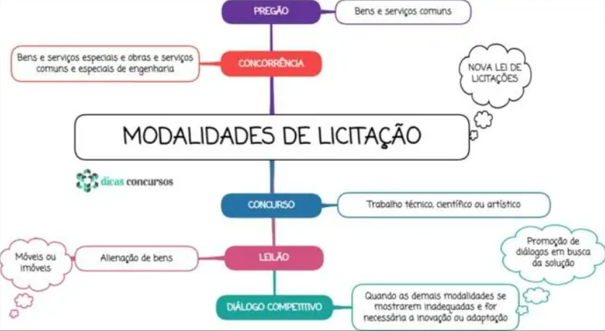
Modalidades e
Procedimentos auxiliares

Slide 44
Procedimentos Auxiliares
A Lei 14.133/2021 inova ao prever procedimentos auxiliares às licitações e contratações, que serão utilizados em situações específicas, analisadas a seguir. É importante ressaltar que tais procedimentos auxiliares não se confundem com modalidades de licitação.
Comentários à nova lei de licitações e contratos administrativos [recurso eletrônico] / Flávia Campos. -Indaiatuba, SP : Editora Foco, 2021.

Slide 45
Modalidades e Procedimentos auxiliares
Art. 78. São procedimentos auxiliares das licitações e das contratações regidas por esta Lei:
I – credenciamento (chamamento público em que a Administração Pública convoca interessados em prestar serviços ou fornecer bens para que, preenchidos os requisitos necessários, se credenciem no órgão ou na entidade para executar o objeto quando convocados);
II - pré-qualificação (procedimento seletivo prévio à licitação, convocado por meio de edital, destinado à análise das condições de habilitação, total ou parcial, dos interessados ou do objeto);
III - procedimento de manifestação de interesse (A Administração poderá solicitar à iniciativa privada, mediante procedimento aberto de manifestação de interesse a ser iniciado com a publicação de edital de chamamento público, a propositura e a realização de estudos, investigações, levantamentos e projetos de soluções inovadoras que contribuam com questões de relevância pública, na forma de regulamento);

Slide 46
Modalidades e Procedimentos auxiliares
Art. 78. São procedimentos auxiliares das licitações e das contratações regidas por esta Lei:
IV - sistema de registro de preços (conjunto de procedimentos para realização, mediante contratação direta ou licitação nas modalidades pregão ou concorrência, de registro formal de preços relativos a prestação de serviços, a obras e a aquisição e locação de bens para contratações futuras);
V - registro cadastral (os órgãos e entidades da Administração Pública deverão utilizar o sistema de registro cadastral unificado disponível no Portal Nacional de Contratações Públicas (PNCP), para efeito de cadastro unificado de licitantes, na forma disposta em regulamento).
§ 1º Os procedimentos auxiliares de que trata o caput deste artigo obedecerão a critérios claros e objetivos definidos em regulamento.
§ 2º O julgamento que decorrer dos procedimentos auxiliares das licitações previstos nos incisos II e III do caput deste artigo seguirá o mesmo procedimento das licitações.

Slide 47
Critérios de julgamento
Art. 33. O julgamento das propostas será realizado de acordo com os seguintes critérios:
I - menor preço;
II - maior desconto;
III - melhor técnica ou conteúdo artístico;
IV - técnica e preço;
V - maior lance, no caso de leilão;
VI - maior retorno econômico.

Slide 48
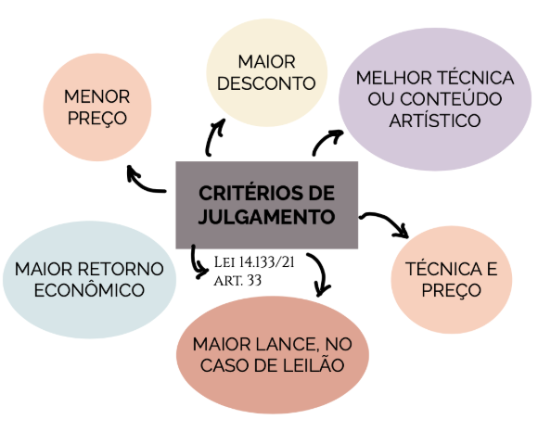
Critérios de julgamento

Slide 49
Registro de Preços

Slide 50
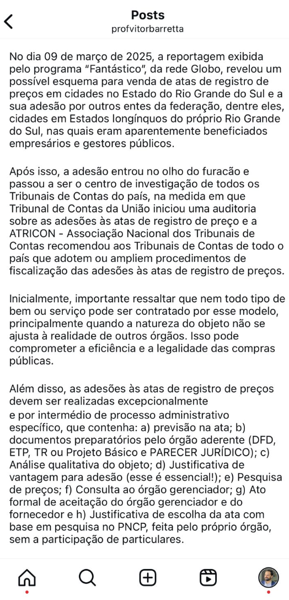

Slide 51
Contratações Diretas

Slide 52
Contratações Diretas
Como instruir um processo de Contratação Direta? (dispensa e inexigibilidade)

Slide 53
Contratações Diretas
Art. 72. O processo de contratação direta, que compreende os casos de inexigibilidade e de dispensa de licitação, deverá ser instruído com os seguintes documentos:
I - documento de formalização de demanda e, se for o caso, estudo técnico preliminar, análise de riscos, termo de referência, projeto básico ou projeto executivo;
II - estimativa de despesa, que deverá ser calculada na forma estabelecida no art. 23 desta Lei;
III - parecer jurídico e pareceres técnicos, se for o caso, que demonstrem o atendimento dos requisitos exigidos;
IV - demonstração da compatibilidade da previsão de recursos orçamentários com o compromisso a ser assumido;
V - comprovação de que o contratado preenche os requisitos de habilitação e qualificação mínima necessária;
VI - razão da escolha do contratado;
VII - justificativa de preço;
VIII - autorização da autoridade competente.
Parágrafo único. O ato que autoriza a contratação direta ou o extrato decorrente do contrato deverá ser divulgado e mantido à disposição do público em sítio eletrônico oficial.

Slide 54
Contratações Diretas
Art. 74. (....) INEXIGIBILIDADE
I - aquisição de materiais, de equipamentos ou de gêneros ou contratação de serviços que só possam ser fornecidos por produtor, empresa ou representante comercial exclusivos;
§ 1º Para fins do disposto no inciso I do caput deste artigo, a Administração deverá demonstrar a inviabilidade de competição mediante atestado de exclusividade, contrato de exclusividade, declaração do fabricante ou outro documento idôneo capaz de comprovar que o objeto é fornecido ou prestado por produtor, empresa ou representante comercial exclusivos, vedada a preferência por marca específica.

Slide 55
Contratações Diretas
Art. 74. (....) INEXIGIBILIDADE
II - contratação de profissional do setor artístico, diretamente ou por meio de empresário exclusivo, desde que consagrado pela crítica especializada ou pela opinião pública;§
§ 2º Para fins do disposto no inciso II do caput deste artigo, considera-se empresário exclusivo a pessoa física ou jurídica que possua contrato, declaração, carta ou outro documento que ateste a exclusividade permanente e contínua de representação, no País ou em Estado específico, do profissional do setor artístico, afastada a possibilidade de contratação direta por inexigibilidade por meio de empresário com representação restrita a evento ou local específico.

Slide 56
Contratações Diretas
Art. 74. (....) INEXIGIBILIDADE
III - contratação dos seguintes serviços técnicos especializados de natureza predominantemente intelectual com profissionais ou empresas de notória especialização, vedada a inexigibilidade para serviços de publicidade e divulgação:
a) estudos técnicos, planejamentos, projetos básicos ou projetos executivos;
b) pareceres, perícias e avaliações em geral;
c) assessorias ou consultorias técnicas e auditorias financeiras ou tributárias;
d) fiscalização, supervisão ou gerenciamento de obras ou serviços;
e) patrocínio ou defesa de causas judiciais ou administrativas;
f) treinamento e aperfeiçoamento de pessoal;
g) restauração de obras de arte e de bens de valor histórico;
h) controles de qualidade e tecnológico, análises, testes e ensaios de campo e laboratoriais, instrumentação e monitoramento de parâmetros específicos de obras e do meio ambiente e demais serviços de engenharia que se enquadrem no disposto neste inciso;
IV - objetos que devam ou possam ser contratados por meio de credenciamento;
V - aquisição ou locação de imóvel cujas características de instalações e de localização tornem necessária sua escolha.

Slide 57
Contratações Diretas
Art. 74. (....) INEXIGIBILIDADE
III - contratação dos seguintes serviços técnicos especializados de natureza predominantemente intelectual com profissionais ou empresas de notória especialização, vedada a inexigibilidade para serviços de publicidade e divulgação:
§ 3º Para fins do disposto no inciso III do caput deste artigo, considera-se de notória especialização o profissional ou a empresa cujo conceito no campo de sua especialidade, decorrente de desempenho anterior, estudos, experiência, publicações, organização, aparelhamento, equipe técnica ou outros requisitos relacionados com suas atividades, permita inferir que o seu trabalho é essencial e reconhecidamente adequado à plena satisfação do objeto do contrato.
§ 4º Nas contratações com fundamento no inciso III do caput deste artigo, é vedada a subcontratação de empresas ou a atuação de profissionais distintos daqueles que tenham justificado a inexigibilidade.

Slide 58
Contratações Diretas
Art. 74. (....) INEXIGIBILIDADE
IV - objetos que devam ou possam ser contratados por meio de credenciamento;

Slide 59
Contratações Diretas
Art. 74. (....) INEXIGIBILIDADE
V - aquisição ou locação de imóvel cujas características de instalações e de localização tornem necessária sua escolha.
§ 5º Nas contratações com fundamento no inciso V do caput deste artigo, devem ser observados os seguintes requisitos:
I - avaliação prévia do bem, do seu estado de conservação, dos custos de adaptações, quando imprescindíveis às necessidades de utilização, e do prazo de amortização dos investimentos;
II - certificação da inexistência de imóveis públicos vagos e disponíveis que atendam ao objeto;
III - justificativas que demonstrem a singularidade do imóvel a ser comprado ou locado pela Administração e que evidenciem vantagem para ela.

Slide 60
Contratações Diretas
Art. 75. É dispensável a licitação:
I - Obras e serviços de engenharia, antes abaixo de R$100.000,00, agora com limite de R$125.451,15.
II - Outros serviços e compras, antes abaixo de R$50.000,00, agora com limite de R$62.725,59.

Slide 61
Contratações Diretas
Art. 75. É dispensável a licitação:
III - para contratação que mantenha todas as condições definidas em edital de licitação realizada há menos de 1 (um) ano, quando se verificar que naquela licitação:
a) não surgiram licitantes interessados ou não foram apresentadas propostas válidas;
b) as propostas apresentadas consignaram preços manifestamente superiores aos praticados no mercado ou incompatíveis com os fixados pelos órgãos oficiais competentes;

Slide 62
Contratações Diretas
Art. 75. É dispensável a licitação:
VIII - nos casos de emergência ou de calamidade pública, quando caracterizada urgência de atendimento de situação que possa ocasionar prejuízo ou comprometer a continuidade dos serviços públicos ou a segurança de pessoas, obras, serviços, equipamentos e outros bens, públicos ou particulares, e somente para aquisição dos bens necessários ao atendimento da situação emergencial ou calamitosa e para as parcelas de obras e serviços que possam ser concluídas no prazo máximo de 1 (um) ano, contado da data de ocorrência da emergência ou da calamidade, vedadas a prorrogação dos respectivos contratos e a recontratação de empresa já contratada com base no disposto neste inciso;

Slide 63
Contratações Diretas
Art. 75. É dispensável a licitação:
§ 1º Para fins de aferição dos valores que atendam aos limites referidos nos incisos I e II do caput deste artigo, deverão ser observados:
I - o somatório do que for despendido no exercício financeiro pela respectiva unidade gestora;
II - o somatório da despesa realizada com objetos de mesma natureza, entendidos como tais aqueles relativos a contratações no mesmo ramo de atividade.
§ 3º As contratações de que tratam os incisos I e II do caput deste artigo serão preferencialmente precedidas de divulgação de aviso em sítio eletrônico oficial, pelo prazo mínimo de 3 (três) dias úteis, com a especificação do objeto pretendido e com a manifestação de interesse da Administração em obter propostas adicionais de eventuais interessados, devendo ser selecionada a proposta mais vantajosa.

Slide 64
Contratos Administrativos

Slide 65
Contratos Administrativos
Os contratos de que trata esta Lei regular-se-ão pelas suas cláusulas e pelos preceitos de direito público, e a eles serão aplicados, supletivamente, os princípios da teoria geral dos contratos e as disposições de direito privado.

Slide 66
Contratos Administrativos
Art. 90. A Administração convocará regularmente o licitante vencedor para assinar o termo de contrato ou para aceitar ou retirar o instrumento equivalente, dentro do prazo e nas condições estabelecidas no edital de licitação, sob pena de decair o direito à contratação, sem prejuízo das sanções previstas nesta Lei.
§ 2º Será facultado à Administração, quando o convocado não assinar o termo de contrato ou não aceitar ou não retirar o instrumento equivalente no prazo e nas condições estabelecidas, convocar os licitantes remanescentes, na ordem de classificação, para a celebração do contrato nas condições propostas pelo licitante vencedor.
§ 4º Na hipótese de nenhum dos licitantes aceitar a contratação nos termos do § 2º deste artigo, a Administração, observados o valor estimado e sua eventual atualização nos termos do edital, poderá:
I - convocar os licitantes remanescentes para negociação, na ordem de classificação, com vistas à obtenção de preço melhor, mesmo que acima do preço do adjudicatário;
II - adjudicar e celebrar o contrato nas condições ofertadas pelos licitantes remanescentes, atendida a ordem classificatória, quando frustrada a negociação de melhor condição

Slide 67
Contratos Administrativos
Art. 90 (....) § 7º Será facultada à Administração a convocação dos demais licitantes classificados para a contratação de remanescente de obra, de serviço ou de fornecimento em consequência de rescisão contratual, observados os mesmos critérios estabelecidos nos §§ 2º e 4º deste artigo.

Slide 68
Contratos Administrativos
Art. 92. São necessárias em todo contrato cláusulas que estabeleçam:
I - o objeto e seus elementos característicos;
II - a vinculação ao edital de licitação e à proposta do licitante vencedor ou ao ato que tiver autorizado a contratação direta e à respectiva proposta;
III - a legislação aplicável à execução do contrato, inclusive quanto aos casos omissos;
IV - o regime de execução ou a forma de fornecimento;
V - o preço e as condições de pagamento, os critérios, a data-base e a periodicidade do reajustamento de preços e os critérios de atualização monetária entre a data do adimplemento das obrigações e a do efetivo pagamento;
VI - os critérios e a periodicidade da medição, quando for o caso, e o prazo para liquidação e para pagamento;
VII - os prazos de início das etapas de execução, conclusão, entrega, observação e recebimento definitivo, quando for o caso;
VIII - o crédito pelo qual correrá a despesa, com a indicação da classificação funcional programática e da categoria econômica;
IX - a matriz de risco, quando for o caso;
X - o prazo para resposta ao pedido de repactuação de preços, quando for o caso;

Slide 69
Contratos Administrativos
Art. 92. São necessárias em todo contrato cláusulas que estabeleçam:
XI - o prazo para resposta ao pedido de restabelecimento do equilíbrio econômico-financeiro, quando for o caso;
XII - as garantias oferecidas para assegurar sua plena execução, quando exigidas, inclusive as que forem oferecidas pelo contratado no caso de antecipação de valores a título de pagamento;
XIII - o prazo de garantia mínima do objeto, observados os prazos mínimos estabelecidos nesta Lei e nas normas técnicas aplicáveis, e as condições de manutenção e assistência técnica, quando for o caso;
XIV - os direitos e as responsabilidades das partes, as penalidades cabíveis e os valores das multas e suas bases de cálculo;
XV - as condições de importação e a data e a taxa de câmbio para conversão, quando for o caso;
XVI - a obrigação do contratado de manter, durante toda a execução do contrato, em compatibilidade com as obrigações por ele assumidas, todas as condições exigidas para a habilitação na licitação, ou para a qualificação, na contratação direta;
XVII - a obrigação de o contratado cumprir as exigências de reserva de cargos prevista em lei, bem como em outras normas específicas, para pessoa com deficiência, para reabilitado da Previdência Social e para aprendiz;
XVIII - o modelo de gestão do contrato, observados os requisitos definidos em regulamento;
XIX - os casos de extinção.

Slide 70
Contratos Administrativos
Art. 92 (...) § 4º Nos contratos de serviços contínuos, observado o interregno mínimo de 1 (um) ano, o critério de reajustamento de preços será por:
I - reajustamento em sentido estrito, quando não houver regime de dedicação exclusiva de mão de obra ou predominância de mão de obra, mediante previsão de índices específicos ou setoriais;
II - repactuação, quando houver regime de dedicação exclusiva de mão de obra ou predominância de mão de obra, mediante demonstração analítica da variação dos custos.
§ 5º Nos contratos de obras e serviços de engenharia, sempre que compatível com o regime de execução, a medição será mensal.

Slide 71
Contratos Administrativos
Art. 95. O instrumento de contrato é obrigatório, salvo nas seguintes hipóteses, em que a Administração poderá substituí-lo por outro instrumento hábil, como carta-contrato, nota de empenho de despesa, autorização de compra ou ordem de execução de serviço:
I - dispensa de licitação em razão de valor;
II - compras com entrega imediata e integral dos bens adquiridos e dos quais não resultem obrigações futuras, inclusive quanto a assistência técnica, independentemente de seu valor.
§ 1º Às hipóteses de substituição do instrumento de contrato, aplica-se, no que couber, o disposto no art. 92 desta Lei.
§ 2º É nulo e de nenhum efeito o contrato verbal com a Administração, salvo o de pequenas compras ou o de prestação de serviços de pronto pagamento, assim entendidos aqueles de valor não superior a R$ 10.000,00 (dez mil reais).

Slide 72
Contratos Administrativos
Art. 105. A duração dos contratos regidos por esta Lei será a prevista em edital, e deverão ser observadas, no momento da contratação e a cada exercício financeiro, a disponibilidade de créditos orçamentários, bem como a previsão no plano plurianual, quando ultrapassar 1 (um) exercício financeiro.

Slide 73
Contratos Administrativos
Art. 106. A Administração poderá celebrar contratos com prazo de até 5 (cinco) anos nas hipóteses de serviços e fornecimentos contínuos, observadas as seguintes diretrizes:
I - a autoridade competente do órgão ou entidade contratante deverá atestar a maior vantagem econômica vislumbrada em razão da contratação plurianual;
II - a Administração deverá atestar, no início da contratação e de cada exercício, a existência de créditos orçamentários vinculados à contratação e a vantagem em sua manutenção;
III - a Administração terá a opção de extinguir o contrato, sem ônus, quando não dispuser de créditos orçamentários para sua continuidade ou quando entender que o contrato não mais lhe oferece vantagem.

Slide 74
Contratos Administrativos
Art. 106. A Administração poderá celebrar contratos com prazo de até 5 (cinco) anos nas hipóteses de serviços e fornecimentos contínuos, observadas as seguintes diretrizes:
I - a autoridade competente do órgão ou entidade contratante deverá atestar a maior vantagem econômica vislumbrada em razão da contratação plurianual;
II - a Administração deverá atestar, no início da contratação e de cada exercício, a existência de créditos orçamentários vinculados à contratação e a vantagem em sua manutenção;
III - a Administração terá a opção de extinguir o contrato, sem ônus, quando não dispuser de créditos orçamentários para sua continuidade ou quando entender que o contrato não mais lhe oferece vantagem.

Slide 75
Contratos Administrativos
Art. 107. Os contratos de serviços e fornecimentos contínuos poderão ser prorrogados sucessivamente, respeitada a vigência máxima decenal, desde que haja previsão em edital e que a autoridade competente ateste que as condições e os preços permanecem vantajosos para a Administração, permitida a negociação com o contratado ou a extinção contratual sem ônus para qualquer das partes.

Slide 76
Contratos Administrativos
Art. 124. Os contratos regidos por esta Lei poderão ser alterados, com as devidas justificativas, nos seguintes casos:
I - unilateralmente pela Administração:
a) quando houver modificação do projeto ou das especificações, para melhor adequação técnica a seus objetivos;
b) quando for necessária a modificação do valor contratual em decorrência de acréscimo ou diminuição quantitativa de seu objeto, nos limites permitidos por esta Lei;

Slide 77
Contratos Administrativos
II - por acordo entre as partes:
a) quando conveniente a substituição da garantia de execução;
b) quando necessária a modificação do regime de execução da obra ou do serviço, bem como do modo de fornecimento, em face de verificação técnica da inaplicabilidade dos termos contratuais originários;
c) quando necessária a modificação da forma de pagamento por imposição de circunstâncias supervenientes, mantido o valor inicial atualizado e vedada a antecipação do pagamento em relação ao cronograma financeiro fixado sem a correspondente contraprestação de fornecimento de bens ou execução de obra ou serviço;
d) para restabelecer o equilíbrio econômico-financeiro inicial do contrato em caso de força maior, caso fortuito ou fato do príncipe ou em decorrência de fatos imprevisíveis ou previsíveis de consequências incalculáveis, que inviabilizem a execução do contrato tal como pactuado, respeitada, em qualquer caso, a repartição objetiva de risco estabelecida no contrato.

Slide 78
Contratos Administrativos
Art. 137. Constituirão motivos para extinção do contrato, a qual deverá ser formalmente motivada nos autos do processo, assegurados o contraditório e a ampla defesa, as seguintes situações:
I - não cumprimento ou cumprimento irregular de normas editalícias ou de cláusulas contratuais, de especificações, de projetos ou de prazos;
II - desatendimento das determinações regulares emitidas pela autoridade designada para acompanhar e fiscalizar sua execução ou por autoridade superior;
III - alteração social ou modificação da finalidade ou da estrutura da empresa que restrinja sua capacidade de concluir o contrato;
IV - decretação de falência ou de insolvência civil, dissolução da sociedade ou falecimento do contratado;
V - caso fortuito ou força maior, regularmente comprovados, impeditivos da execução do contrato;
VI - atraso na obtenção da licença ambiental, ou impossibilidade de obtê-la, ou alteração substancial do anteprojeto que dela resultar, ainda que obtida no prazo previsto;
VII - atraso na liberação das áreas sujeitas a desapropriação, a desocupação ou a servidão administrativa, ou impossibilidade de liberação dessas áreas;
VIII - razões de interesse público, justificadas pela autoridade máxima do órgão ou da entidade contratante;
IX - não cumprimento das obrigações relativas à reserva de cargos prevista em lei, bem como em outras normas específicas, para pessoa com deficiência, para reabilitado da Previdência Social ou para aprendiz.

Slide 79
Contratos Administrativos
Art. 137 (...) § 2º O contratado terá direito à extinção do contrato nas seguintes hipóteses:
I - supressão, por parte da Administração, de obras, serviços ou compras que acarrete modificação do valor inicial do contrato além do limite permitido no art. 125 desta Lei;
II - suspensão de execução do contrato, por ordem escrita da Administração, por prazo superior a 3 (três) meses;
III - repetidas suspensões que totalizem 90 (noventa) dias úteis, independentemente do pagamento obrigatório de indenização pelas sucessivas e contratualmente imprevistas desmobilizações e mobilizações e outras previstas;
IV - atraso superior a 2 (dois) meses, contado da emissão da nota fiscal, dos pagamentos ou de parcelas de pagamentos devidos pela Administração por despesas de obras, serviços ou fornecimentos;
V - não liberação pela Administração, nos prazos contratuais, de área, local ou objeto, para execução de obra, serviço ou fornecimento, e de fontes de materiais naturais especificadas no projeto, inclusive devido a atraso ou descumprimento das obrigações atribuídas pelo contrato à Administração relacionadas a desapropriação, a desocupação de áreas públicas ou a licenciamento ambiental.

Slide 80
Contratos Administrativos
Art. 137 (...) § 2º O contratado terá direito à extinção do contrato nas seguintes hipóteses:
I - supressão, por parte da Administração, de obras, serviços ou compras que acarrete modificação do valor inicial do contrato além do limite permitido no art. 125 desta Lei;
II - suspensão de execução do contrato, por ordem escrita da Administração, por prazo superior a 3 (três) meses;
III - repetidas suspensões que totalizem 90 (noventa) dias úteis, independentemente do pagamento obrigatório de indenização pelas sucessivas e contratualmente imprevistas desmobilizações e mobilizações e outras previstas;
IV - atraso superior a 2 (dois) meses, contado da emissão da nota fiscal, dos pagamentos ou de parcelas de pagamentos devidos pela Administração por despesas de obras, serviços ou fornecimentos;
V - não liberação pela Administração, nos prazos contratuais, de área, local ou objeto, para execução de obra, serviço ou fornecimento, e de fontes de materiais naturais especificadas no projeto, inclusive devido a atraso ou descumprimento das obrigações atribuídas pelo contrato à Administração relacionadas a desapropriação, a desocupação de áreas públicas ou a licenciamento ambiental.

Slide 81
Responsabilização de Agentes Públicos

Slide 82
Notas Sobre a Responsabilização de Agentes Públicos
Lei de Improbidade Administrativa e o fim da culpa
Lei Orgânica e os PADs
Código Penal e as penas mais severas, inclusive com a responsabilidade do fornecedor
Tribunal de Contas e o controle repressivo (multas e ressarcimentos)

Slide 83
Notas Sobre a Responsabilização de Agentes Públicos
Como evitar?
1 – Formalização
Sempre formalizar os atos administrativos de forma a fundamentar as decisões;
2 - Lei ou jurisprudência: qual usar nos atos administrativos? Como evitar o enquadramento em “erro grosseiro”?
Art. 28 – LINDB: O agente público responderá pessoalmente por suas decisões ou opiniões técnicas em caso de dolo ou erro grosseiro. (Incluído pela Lei nº 13.655, de 2018) (Regulamento)

Slide 84
Notas Sobre a Responsabilização de Agentes Públicos
Como evitar?
“Para o Tribunal, configura erro grosseiro conduta que descumpre regra constitucional, regra expressa em instrumento convenial, conduta que não observa princípios básicos da administração ou condutas que afrontam diretamente a legislação e jurisprudência do Tribunal, bem com o descumprimento de normativo da entidade pelo gestor, especialmente aquele que resulta em danos materialmente relevantes.
Ainda, a decisão de gestor que desconsidera, sem a devida motivação, acórdão do TCU, pode ser tipificada com o erro grosseiro para fins de responsabilização perante a Corte de Contas. Tal conduta expressa inobservância do dever de cuidado, o que configura culpa grave, motivo suficiente para a responsabilização e p ara a aplicação de sanção ao gestor.” Acórdão 1.695/2018-Plenário (Min. Relator: Vital do Rêgo) - TCU

Slide 85


Slide 86


Slide 87


